Slide 1
Presentación de fonética
4.1
Palabras con
ga
go
gu

Slide 2
Día 1
Notes:
Diga: ¡Hola, lectores! Hoy vamos a leer y escribir palabras y leer oraciones con ga, go, gu. ¿Listos?
Avance a la siguiente diapositiva.

Slide 3

1. Leer palabras
Notes:
Avance a la diapositiva 4.

Slide 4


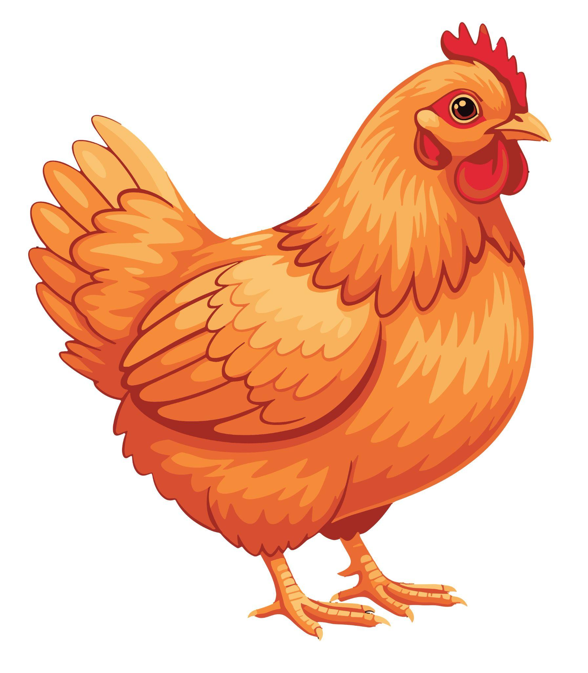
¡Recuerda!
gorra
ga go gu
gallina
Notes:
Diga: Hoy vamos a repasar el sonido /g/ en las palabras que se escriben con ga, go y gu.
Modele: Escuchen con atención: gorra. Escucho el sonido /g/ en la primera sílaba, go.
Repita con los estudiantes con la palabra gallina.
Diga: Ahora vamos a leer varias palabras con ga, go, gu.
Avance a la diapositiva 5.

Slide 5
agua
Notes:
Lea la palabra en voz alta junto con los estudiantes.
Diga: agua.
Repita si es necesario.
Muestre a los estudiantes las diapositivas 6-12 una a la vez y diga cada palabra en voz alta junto con ellos.
Avance a la siguiente diapositiva.

Slide 6
ganador
Notes:
Lea la palabra en voz alta junto con los estudiantes.
Diga: ganador.
Repita si es necesario.
Avance a la siguiente diapositiva.

Slide 7
gusto
Notes:
Lea la palabra en voz alta junto con los estudiantes.
Diga: gusto.
Repita si es necesario.
Avance a la siguiente diapositiva.

Slide 8
hormiga
Notes:
Lea la palabra en voz alta junto con los estudiantes.
Diga: hormiga.
Repita si es necesario.
Avance a la siguiente diapositiva.

Slide 9
agosto
Notes:
Lea la palabra en voz alta junto con los estudiantes.
Diga: agosto.
Repita si es necesario.
Avance a la siguiente diapositiva.

Slide 10
gusano
Notes:
Lea la palabra en voz alta junto con los estudiantes.
Diga: gusano.
Repita si es necesario.
Avance a la siguiente diapositiva.

Slide 11
elegante
Notes:
Lea la palabra en voz alta junto con los estudiantes.
Diga: elegante.
Repita si es necesario.
Avance a la siguiente diapositiva.

Slide 12
lago
Notes:
Lea la palabra en voz alta junto con los estudiantes.
Diga: lago.
Repita si es necesario.
Avance a la siguiente diapositiva.

Slide 13

2. ¡Aprendamos juntos!
Notes:
Comience en la diapositiva número 14.

Slide 14
ga, go, gu
1. Antes de la vocal a, o, u → ganador, gorra, gusano
Notes:
Diga: Hoy vamos a aprender la regla de ortografía de las palabras con ga, go, gu. (Haga clic)
Señale la regla y lea en voz alta. (Haga clic)
Diga: Cuando la letra g está antes de la vocal a, o, u, se lee con la g suave, /g/, y se escribe con g. (Haga clic)
Señale y lea en voz alta las palabras ganador, gorra y gusano. ¿Ven la a, la o y la u antes de la g?
Avance a la siguiente diapositiva.

Slide 15
gu
1. Antes de la vocal u → gusano
__sano
gusano
Notes:
Diga: Ahora vamos a practicar. Recuerden las reglas que aprendimos. Repase las reglas si es necesario. (Haga clic)
① Muestre: __sano.
Diga: De acuerdo con la regla, cuando la letra g está antes de la vocal u se lee con g suave, /g/, y se escribe con g. (Haga clic)
Diga: Leamos juntos: gu - sa - no, gusano. ¿Qué letra está después de la g? (Pausa) ¡Muy bien, la u!
Señale la regla en el cartel: Antes de la vocal u, ¿cuál es el sonido suave de la g? (Espere que los estudiantes respondan: /g/)
Diga: Exacto: por eso gusano se escribe con g y su sonido es /g/.
Repita si es necesario.
Avance a la siguiente diapositiva.

Slide 16
go
1. Antes de la vocal o → gorra
__rra
gorra
Notes:
② Muestre: __rra.
Diga: De acuerdo con la regla, cuando la letra g está antes de la vocal o se lee con g suave, /g/, y se escribe con g. (Haga clic)
Diga: Leamos juntos: go - rra, gorra. ¿Qué letra está después de la g? (Pausa) ¡Muy bien, la o!
Señale la regla en el cartel: Antes de la vocal o, ¿cuál es el sonido suave de la g? (Espere que los estudiantes respondan: /g/)
Diga: Exacto: por eso gorra se escribe con g y su sonido es /g/.
Repita si es necesario.
Avance a la siguiente diapositiva.

Slide 17
ga
1. Antes de la vocal a → ganador
__nador
ganador
Notes:
③ Muestre: __nador.
Diga: De acuerdo con la regla, cuando la letra g está antes de la vocal a se lee con g suave, /g/, y se escribe con g. (Haga clic)
Diga: Leamos juntos: ga - na - dor, ganador. ¿Qué letra está después de la g? (Pausa) ¡Muy bien, la a!
Señale la regla en el cartel: Antes de la vocal a, ¿cuál es el sonido suave de la g? (Espere que los estudiantes respondan: /g/)
Diga: Exacto: por eso ganador se escribe con g y su sonido es /g/.
Repita si es necesario.
Avance a la siguiente diapositiva.

Slide 18

3. Ortografía
Notes:
Asegúrese de que todos los estudiantes tengan una pizarra donde practicar.
Avance a la siguiente diapositiva.

Slide 19

gusano
Notes:
Diga: Ahora voy a decir una palabra con ga, go, o gu y luego una oración con esa palabra. Todos van a repetir la palabra y escribirla en su pizarra.
Diga: La palabra es gusano. Vi un gusano salir de la tierra. Repitan conmigo: gusano.
Diga: ¿Cuántas sílabas tiene la palabra? (3) gu - sa - no. La primera sílaba, gu, ¿cuántos sonidos tiene? (2) /g/, /u/. La segunda sílaba, sa, ¿cuántos sonidos tiene? (2) /s/, /a/. La tercera sílaba, no, ¿cuántos sonidos tiene? (2) /n/, /o/. Gusano, /g/, /u/, /s/, /a/, /n/, /o/.
Pida a los estudiantes que muestren su pizarra después de escribir la palabra para verificar su respuesta.
Repita si es necesario.
Avance a la siguiente diapositiva.

Slide 20
ganador
Notes:
Diga: La palabra es ganador. El ganador se ganó un peluche grande. Repitan conmigo: ganador.
Diga: ¿Cuántas sílabas tiene la palabra? (3) ga - na - dor. La primera sílaba, ga, ¿cuántos sonidos tiene? (2) /g/, /a/. La segunda sílaba, na, ¿cuántos sonidos tiene? (2) /n/, /a/. La tercera sílaba, dor, ¿cuántos sonidos tiene? (3) /d/, /o/, /r/. Ganador, /g/, /a/, /n/, /a/, /d/, /o/, /r/.
Pida a los estudiantes que muestren su pizarra después de escribir la palabra para verificar su respuesta.
Repita si es necesario.
Avance a la siguiente diapositiva.

Slide 21
lago
Notes:
Diga: La palabra es lago. Hoy vamos a pescar en el lago. Repitan conmigo: lago.
Diga: ¿Cuántas sílabas tiene la palabra? (2) la - go. La primera sílaba, la, ¿cuántos sonidos tiene? (2) /l/, /a/. La segunda sílaba, go, ¿cuántos sonidos tiene? (2) /g/, /o/. Lago, /l/, /a/, /g/, /o/.
Pida a los estudiantes que muestren su pizarra después de escribir la palabra para verificar su respuesta.
Repita si es necesario.
Avance a la siguiente diapositiva.

Slide 22

4. Palabras de alta frecuencia
Notes:
Diga: Ahora vamos a leer palabras que vemos todo el tiempo y podemos leer rápidamente. Vamos a leer estas palabras juntos.
Muestre a los estudiantes las diapositivas 23-25 una a la vez y lea cada palabra junto con ellos.
Avance a la siguiente diapositiva.

Slide 23
lugar
Notes:
Lea cada palabra junto con los estudiantes.
Diga: lugar.
Repita si es necesario.
Avance a la siguiente diapositiva.

Slide 24
mismo
Notes:
Lea cada palabra junto con los estudiantes.
Diga: mismo.
Repita si es necesario.
Avance a la siguiente diapositiva.

Slide 25
sigue
Notes:
Lea cada palabra junto con los estudiantes.
Diga: sigue.
Repita si es necesario.
Avance a la siguiente diapositiva.

Slide 26

5. Oraciones
Notes:
Diga: Ahora vamos a leer oraciones. Asegúrate de prestar atención a la puntuación y a la entonación de tu voz. Primero las vamos a leer despacio y luego con más fluidez.
Avance a la siguiente diapositiva.

Slide 27
El gusano avanzaba lentamente, mientras que la hormiga iba más rápido.
Notes:
Diga: Vamos a leer juntos esta oración.
Señale la primera palabra, El, y lea la oración apuntando a cada palabra. Primero despacio y la segunda vez con fluidez.
Pida a los estudiantes que repitan con usted.
Haga clic para indicar la palabra.
Avance a la siguiente diapositiva.

Slide 28
Cuando comenzó la carrera, una gota de agua cayó del cielo, pero Francisco y Gabriela siguieron animando.
Notes:
Diga: Vamos a leer juntos esta oración.
Señale la primera palabra, Cuando, y lea la oración apuntando a cada palabra. Primero despacio y la segunda vez con fluidez.
Pida a los estudiantes que repitan con usted.
Haga clic para indicar la palabra.
Avance a la siguiente diapositiva.

Slide 29
6. Dictado
Notes:
Avance a la siguiente diapositiva.

Slide 30
Notes:
Asegúrese de que todos los estudiantes tengan una pizarra donde practicar.
Diga: Ahora vamos a escribir una oración. Primero, quiero que me ayuden a contar cuántas palabras tiene. Escuchen atentamente.
Diga: El gusano avanzaba lento, mientras que la hormiga iba más rápido. ¿Cuántas palabras escucharon? Vamos a repetirla juntos mientras contamos cada palabra. El (1), gusano (2), avanzaba (3), lento (4), mientras (5), que (6), la (7), hormiga (8), iba (9), más (10), rápido(11). ¡Tiene once palabras!
Pida a los estudiantes que escriban todas las palabras de la oración.
Diga: Puedes dividir cada palabra en sílabas y luego en sonidos para asegurarte de escribir todos los sonidos que escuchas correctamente. Presta atención al sonido /g/ que escuches.
Pida a los estudiantes que muestren su pizarra para verificar su respuesta. Repita si es necesario.
Avance a la siguiente diapositiva.

Slide 31
El gusano avanzaba lentamente, mientras que la hormiga iba más rápido.
Notes:
Pida a los estudiantes que lean la oración en voz alta y comparen su oración con la oración que muestra la diapositiva.
Anime a los estudiantes a autocorregir su escritura.
Avance a la siguiente diapositiva.

Slide 32

¡Felicidades!
El día está completo,
¡excelente trabajo!

Slide 33
Día 2
Notes:
Diga: ¡Hola, lectores! Hoy vamos a leer y escribir palabras y leer oraciones con ga, go, gu. ¿Listos?
Avance a la siguiente diapositiva.

Slide 34
1. Leer palabras multisilábicas
Notes:
Avance a la siguiente diapositiva.

Slide 35

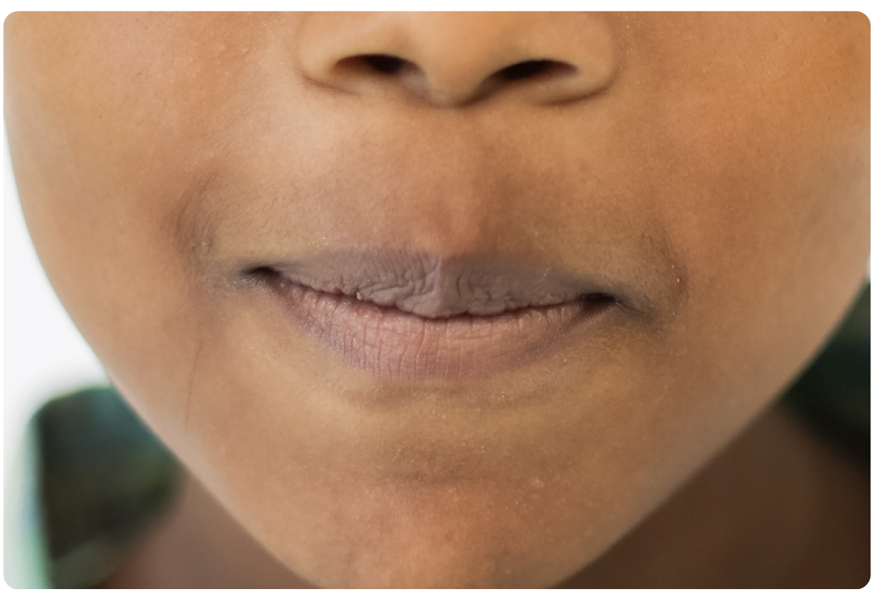
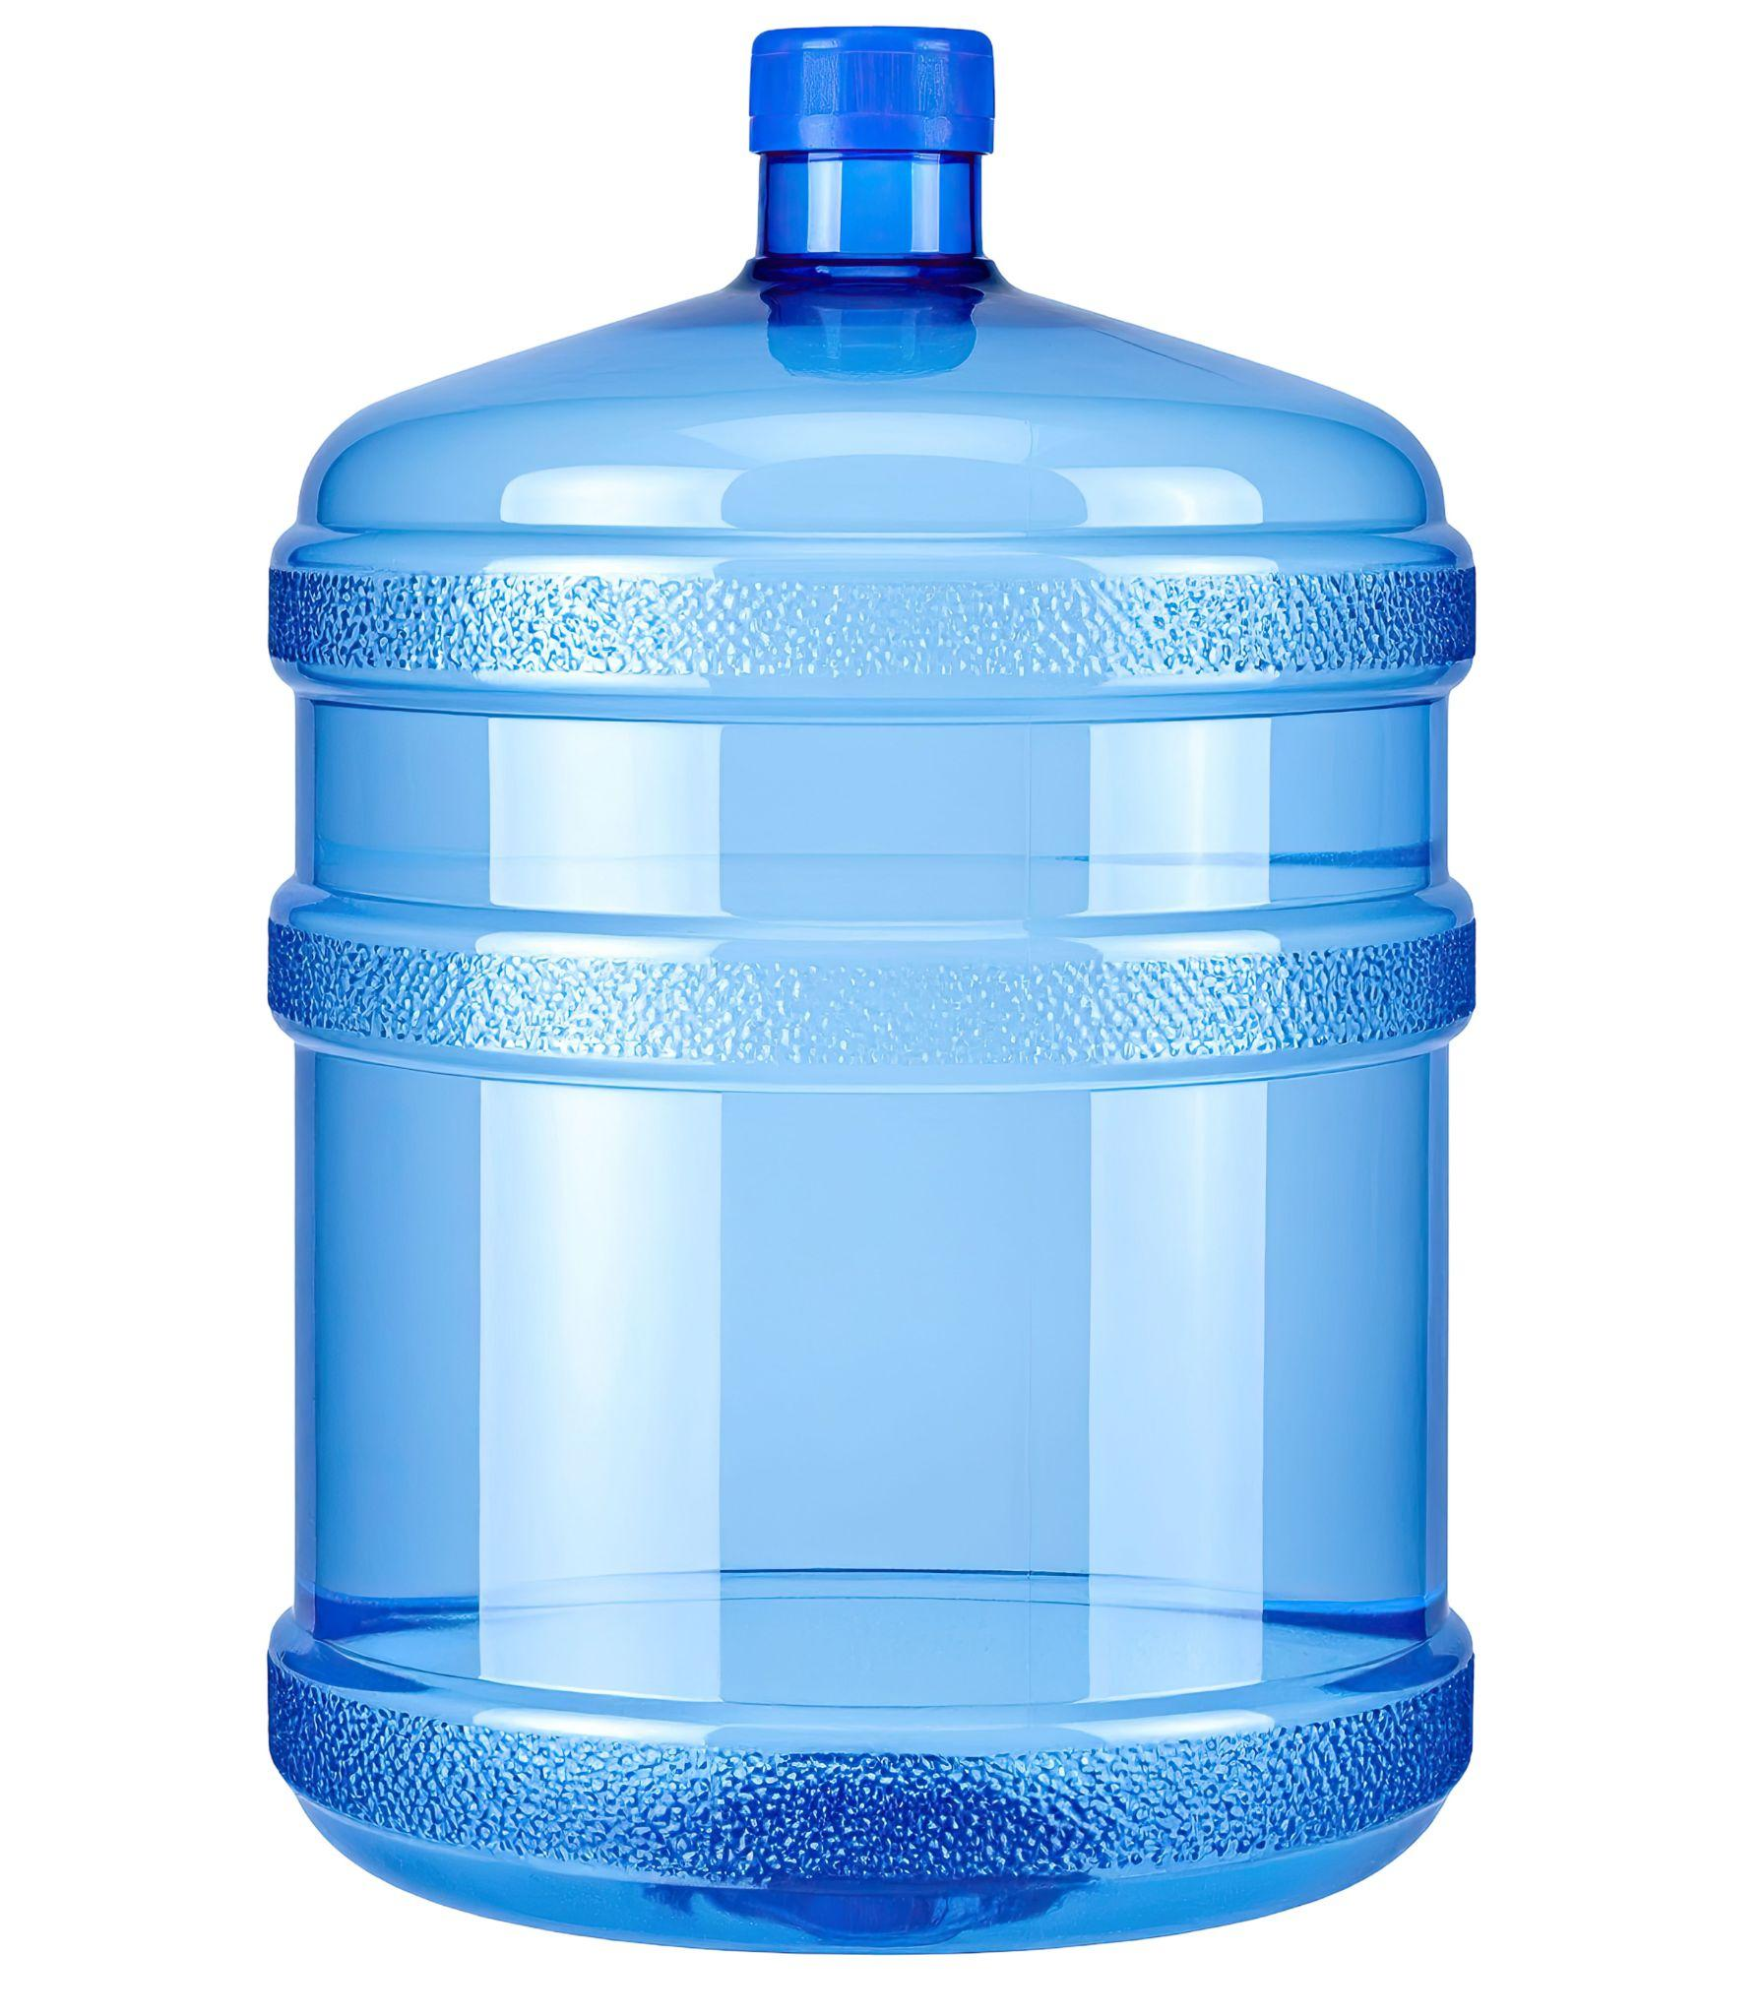
¡Recuerda!
¡Recuerda!
ga go gu
garrafón
Notes:
Diga: Hoy vamos a repasar palabras con las sílabas ga, go y gu.
Modele: Escuchen con atención: garrafón. Escucho el sonido /g/ en la primera sílaba, ga.
Diga: Ahora vamos a leer varias palabras con ga, go, gu.
Avance a la diapositiva 36.

Slide 36
gavilán
Notes:
Lea la palabra en voz alta junto con los estudiantes.
Diga: gavilán.
Repita si es necesario.
Avance a la siguiente diapositiva.

Slide 37
gorila
Notes:
Lea la palabra en voz alta junto con los estudiantes.
Diga: gorila.
Repita si es necesario.
Avance a la siguiente diapositiva.

Slide 38
amiga
Notes:
Lea la palabra en voz alta junto con los estudiantes.
Diga: amiga.
Repita si es necesario.
Avance a la siguiente diapositiva.

Slide 39
seguro
Notes:
Lea la palabra en voz alta junto con los estudiantes.
Diga: seguro.
Repita si es necesario.
Avance a la siguiente diapositiva.

Slide 40
gacela
Notes:
Lea la palabra en voz alta junto con los estudiantes.
Diga: gacela.
Repita si es necesario.
Avance a la siguiente diapositiva.

Slide 41
margarita
Notes:
Lea la palabra en voz alta junto con los estudiantes.
Diga: margarita.
Repita si es necesario.
Avance a la siguiente diapositiva.

Slide 42
segundo
Notes:
Lea la palabra en voz alta junto con los estudiantes.
Diga: segundo.
Repita si es necesario.
Avance a la siguiente diapositiva.

Slide 43
lagarto
Notes:
Lea la palabra en voz alta junto con los estudiantes.
Diga: lagarto.
Repita si es necesario.
Avance a la siguiente diapositiva.

Slide 44
2. Ortografía
Notes:
Asegúrese de que todos los estudiantes tengan una pizarra donde practicar.
Avance a la siguiente diapositiva.

Slide 45
gorila
Notes:
Diga: Ahora voy a decir una palabra con ga, go, o gu y luego una oración con esa palabra. Todos van a repetir la palabra y escribirla en su pizarra. Recuerden usar lo que aprendimos sobre las palabras con ga, go, gu.
Diga: La palabra es gorila. Vimos a un gorila cuando visitamos el zoológico. Repitan conmigo: gorila.
Diga: ¿Cuántas sílabas tiene la palabra? (3) go - ri - la. La primera sílaba, go, ¿cuántos sonidos tiene? (2) /g/, /o/. La segunda sílaba, ri, ¿cuántos sonidos tiene? (2) /r/, /i/. La tercera sílaba, la, ¿cuántos sonidos tiene? (2) /l/, /a/. Gorila, /g/, /o/, /r/, /i/, /l/, /a/.
Pida a los estudiantes que muestren su pizarra después de escribir la palabra para verificar su respuesta.
Repita si es necesario.
Avance a la siguiente diapositiva.

Slide 46
seguro
Notes:
Diga: La palabra es seguro. ¿Estás seguro de que vas a mi casa hoy? Repitan conmigo: seguro.
Diga: ¿Cuántas sílabas tiene la palabra? (3) se - gu - ro. La primera sílaba, se, ¿cuántos sonidos tiene? (2) /s/, /e/. La segunda sílaba, gu, ¿cuántos sonidos tiene? (2) /g/, /u/. La tercera sílaba, ro, ¿cuántos sonidos tiene? (2) /r/, /o/. Seguro, /s/, /e/, /g/, /u/, /r/, /o/.
Pida a los estudiantes que muestren su pizarra después de escribir la palabra para verificar su respuesta.
Repita si es necesario.
Avance a la siguiente diapositiva.

Slide 47
margarita
Notes:
Diga: La palabra es margarita. El jardín de mi abuela está lleno de margaritas. Repitan conmigo: margarita.
Diga: ¿Cuántas sílabas tiene la palabra? (4) mar - ga - ri - ta. La primera sílaba, mar, ¿cuántos sonidos tiene? (3) /m/, /a/, /r/. La segunda sílaba, ga, ¿cuántos sonidos tiene? (2) /g/, /a/. La tercera sílaba, ri, ¿cuántos sonidos tiene? (2) /r/, /i/. La cuarta sílaba, ta, ¿cuántos sonidos tiene? (2) /t/, /a/. Margarita, /m/, /a/, /r/, /g/, /a/, /r/, /i/, /t/, /a/.
Pida a los estudiantes que muestren su pizarra después de escribir la palabra para verificar su respuesta.
Repita si es necesario.
Avance a la siguiente diapositiva.

Slide 48

3. Análisis morfológico
Notes:
Diga: Vamos a aprender a ordenar palabras alfabéticamente. Primero vamos a repasar el alfabeto. Recite el alfabeto junto con los estudiantes.
Avance a la siguiente diapositiva.

Slide 49
Manzana
Amiga
Amiga
Gato
Gato
Manzana
Notes:
Modele: Para ordenar palabras alfabéticamente, primero observamos la primera letra de cada palabra y pensamos en el orden de las letras en el alfabeto.
Señale y lea en voz alta las palabras manzana, amiga y gato.
Diga: Las letras iniciales son a, m y g. Pensamos cuál de ellas va primero en el alfabeto. La primera es a, así que amiga es la primera palabra en orden alfabético. (Haga clic) Luego viene g y después m. (Haga clic) Por lo tanto, el orden alfabético correcto es: amiga, gato, manzana.
Avance a la siguiente diapositiva.

Slide 50
Pelota
Camisa
Zapato
Pelota
Camisa
Zapato
Notes:
Diga: Vamos a ordenar juntos algunas palabras alfabéticamente.
Muestre: pelota, zapato y camisa.
Señale la letra inicial de cada palabra.
Diga: Las letras son p, z y c. Pensemos cuál de ellas va primero en el alfabeto. Ordene las palabras en orden alfabético con los estudiantes. (Haga clic)
Diga: Ahora vamos a ordenar más palabras en orden alfabético.
Avance a la siguiente diapositiva.

Slide 51
Avión
Avión
Palabra
Gusano
Gusano
Palabra
Notes:
Diga: Vamos a ordenar juntos algunas palabras alfabéticamente.
Muestre: avión, palabra y gusano.
Señale la letra inicial de cada palabra.
Diga: Las letras son a, p y g. Pensemos cuál de ellas va primero en el alfabeto. Ordene las palabras en orden alfabético con los estudiantes. (Haga clic)
Diga: Ahora vamos a ordenar más palabras en orden alfabético.
Avance a la siguiente diapositiva.

Slide 52
Ventana
Hormiga
Sol
Sol
Hormiga
Ventana
Notes:
Diga: Vamos a ordenar juntos algunas palabras alfabéticamente.
Muestre: ventana, sol y hormiga.
Señale la letra inicial de cada palabra.
Diga: Las letras son v, s y h. Pensemos cuál de ellas va primero en el alfabeto. Ordene las palabras en orden alfabético con los estudiantes. (Haga clic)
Diga: Ahora vamos a ordenar más palabras en orden alfabético.
Avance a la siguiente diapositiva.

Slide 53
Teléfono
Bosque
Bosque
Flores
Flores
Teléfono
Notes:
Diga: Vamos a ordenar juntos algunas palabras alfabéticamente.
Muestre: teléfono, bosque y flores.
Señale la letra inicial de cada palabra.
Diga: Las letras son t, b y f. Pensemos cuál de ellas va primero en el alfabeto. Ordene las palabras en orden alfabético con los estudiantes. (Haga clic)
Diga: Ahora vamos a ordenar más palabras en orden alfabético.
Avance a la siguiente diapositiva.

Slide 54
Saltar
Carrera
Carrera
Elegante
Elegante
Saltar
Notes:
Diga: Vamos a ordenar juntos algunas palabras alfabéticamente.
Muestre: saltar, carrera y elegante.
Señale la letra inicial de cada palabra.
Diga: Las letras son s, c y e. Pensemos cuál de ellas va primero en el alfabeto. Ordene las palabras en orden alfabético con los estudiantes. (Haga clic)
Diga: Ahora vamos a ordenar más palabras en orden alfabético.
Avance a la siguiente diapositiva.

Slide 55

4. Desarrollo de la fluidez
Notes:
Avance a la siguiente diapositiva.

Slide 56
Francisco y Gabriela decidieron hacer una carrera entre una hormiga y un gusano.
Notes:
Señale las palabras con ga y gu.
Modele cómo leer con precisión y señale la pausa en los signos de puntuación.
Muestre a los estudiantes las diapositivas 57-59 una a la vez y lea cada oración en voz alta junto con ellos modelando cómo leer con precisión haciendo las pausas apropiadas.
Avance a la siguiente diapositiva.

Slide 57
No estaban seguros de quién sería el ganador.
Notes:
Lea la oración junto con los estudiantes.
Escuche la lectura oral de las palabras por parte de los estudiantes y, si es necesario, pídales que lean más despacio.
Avance a la siguiente diapositiva.

Slide 58
Al final, la hormiga ganó, y los niños aplaudieron con gusto.
Notes:
Lea la oración junto con los estudiantes.
Escuche la lectura oral de las palabras por parte de los estudiantes y, si es necesario, pídales que lean más despacio.
Avance a la siguiente diapositiva.

Slide 59
El gusano fue muy elegante al correr, pero la hormiga parecía una gacela.
Notes:
Lea la oración junto con los estudiantes.
Escuche la lectura oral de las palabras por parte de los estudiantes y, si es necesario, pídales que lean más despacio.
Avance a la siguiente diapositiva.

Slide 60
¡Felicidades!
El día está completo,
¡excelente trabajo!

